Slide 1
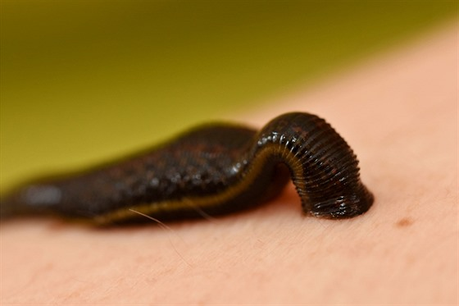
Hirudoterapie
MZČR: nelze považovat za poskytování zdravotní péče
není potřebné získat oprávnění k poskytování zdravotních služeb
nelze poskytovat v rámci zdravotních služeb

Slide 2
Metodická informace MPO č. 3/2023
demonstrativní výčet příslušných a příbuzných oborů vzdělání dle metodické informace MPO č. 5/2008 zůstává nedotčen
rozšiřuje se okruh oborů vzdělání, které lze posuzovat jako příbuzné - všechny obory vzdělání ze skupiny „26 Elektrotechnika, telekomunikační a výpočetní technika“ (vyjma těch, které lze považovat přímo za vzdělání v příslušném oboru)
obory vzdělání mimo skupinu 26 – nutno individuálně posoudit, zda jde o vzdělání z oblasti elektrotechniky

Slide 3
Akupunktura I
rozsudek NSS č.j. 2 As 122/2017-73 ze dne 19.9.2019 => poskytování homeopatie není poskytováním zdravotních služeb ve smyslu zákona č.372/2011 Sb., o zdravotních službách
§ 3 odst. 2 písm. a) ŽZ: živností není v rozsahu zvláštních zákonů činnost fyzických osob - lékařů, zubních lékařů a farmaceutů, nelékařských zdravotnických pracovníků při poskytování zdravotních služeb a přírodních léčitelů

Slide 4
Akupunktura II
doposud nebyl zvláštní zákon upravující poskytování léčitelských služeb přijat, představuje v případě léčitelů tato výluka prázdnou množinu a jejich činnost se tedy živnostenským zákonem řídí
bude se jednat o živnost volnou, protože živnostenský zákon pro ni nestanoví žádnou odbornou způsobilost (§ 19 písm. c) ŽZ)
„Též záleží na diskreci zákonodárce, jakému režimu budou podrobeny praktiky, které sice mají povahu fyzikálního, chemického či biologického působení látek přijímaných organismem pacienta, jejichž účinky však neprošly ověřováním pomocí metod užívaných „konvenční“ lékařskou vědou a jsou založeny spíše na tradici, obecné lidské zkušenosti či individuálních poznatcích jednotlivců (například bylinkářství, různé cvičební nebo dietní praktiky, akupunktura aj.)“

Slide 5
Akupunktura III
Odbor zdravotnictví KÚZK => v případě akupunktury se jedná o metodu tradiční čínské medicíny
dotaz na MPO => dotaz na MZČR => odpověď MPO a OZ KÚZK
stanovisko MPO ?

Slide 6
Akupunktura IV
MZČR: akupunktura sice vychází z tradiční čínské medicíny, není však řazena mezi alternativní metody, neboť jsou objasněny její základní mechanismy a její účinky na základě vědeckého výzkumu
jde o mezioborovou lékařskou disciplínu

